Slide 1
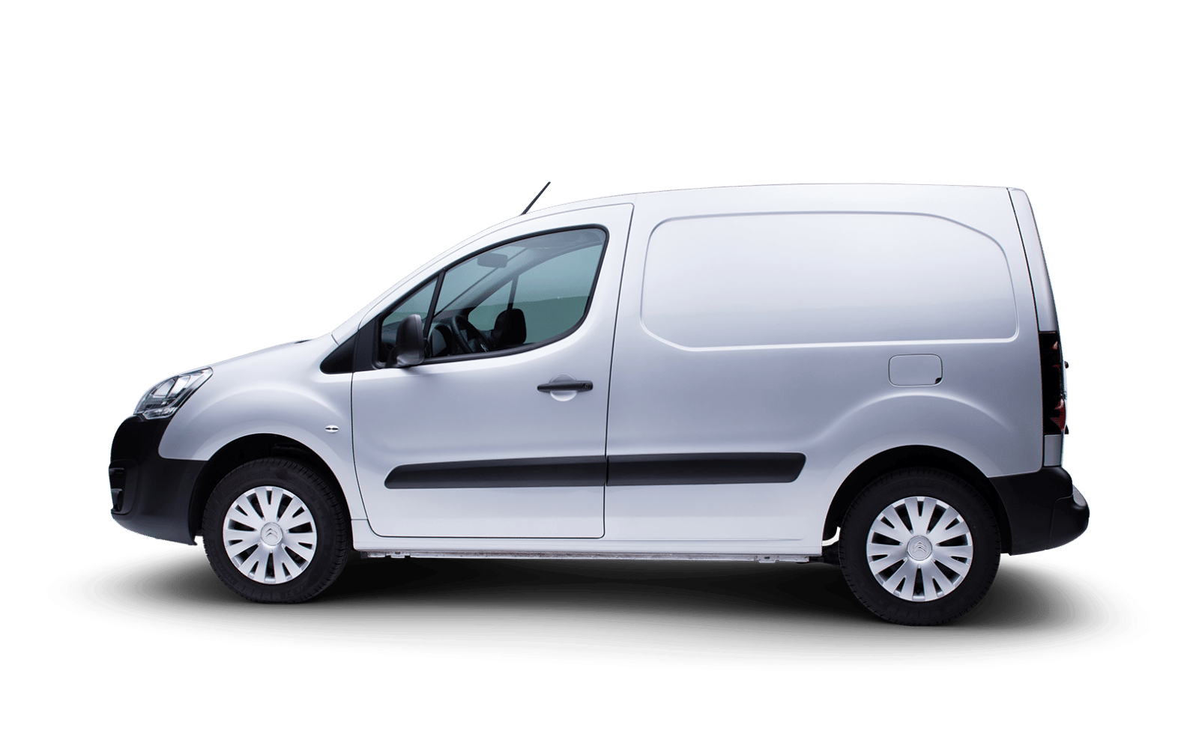



Выездное обслуживание по услугам Росреестра – для тех, кто ценит свое время
Федеральная кадастровая палата – нам можно доверять
8(863) 210-70-08, доб. 5 https://svo.kadastr.ru

Slide 2

Кадастровая палата по Ростовской области оказывает услуги:
по выездному приему и курьерской доставке заявлений о кадастровом учете и (или) регистрации прав и прилагаемых к ним документов : от 1000 руб.*
по выездному приему и курьерской доставке документов по запросам сведений из ЕГРН: от 900 руб.*
Стоимость услуги соразмерна количеству представленных пакетов документов.
Услуги – бесплатно: ветеранам и инвалидам ВОВ, детям-инвалидам, инвалидам с детства I группы, инвалидам I и II групп - при предъявлении ими соответствующих документов.

Slide 3

Услуги можно заказать одним из способов:
посредством сервиса выездного обслуживания: https://svo.kadastr.ru/
по телефону Кадастровой палаты по Ростовской области: 8 (863) 210-70-08, добавочный номер 5
по телефону Ведомственного центра телефонного обслуживания: 8 (800) 100-34-34
в офисе Кадастровой палаты по Ростовской области по адресу: г. Ростов-на-Дону, ул. Береговая, 11/1

Slide 4


Наши преимущества:
гарантия госучреждения
специалисты с многолетним опытом в сфере кадастрового учета недвижимости,
доступные цены
разветвленная сеть: 48 офисов
на территории Ростовской области

Slide 5

Получите консультацию в государственном учреждении
Федеральная кадастровая палата – нам можно доверять
8(863) 210-70-08, доб. 1 www.kadastr.ru

Slide 6



Консультационные услуги:
Подготовим развернутую информацию по конкретному объекту недвижимости, с предварительной проработкой вопроса (пересечения, споры, история кадастровой стоимости и др.), в т.ч. в письменном виде
Подготовим проект искового заявления в суд
Ответим на устные вопросы, используя достоверные сведения Единого реестра недвижимости
Составим договор по сделкам с недвижимостью любой сложности (купля-продажа, дарение, мена, аренда, другие соглашения)

Slide 7
Тарифы на оказание консультационных услуг:
Устная консультация
от 400 руб. (в зависимости от трудоемкости)
Консультация с письменной резолюцией (на официальном бланке, за подписью должностного лица Кадастровой палаты)
от 1500 руб. (в зависимости от трудоемкости)
Подготовка проекта договора (любого соглашения) в простой письменной форме
от 1000 руб. (в зависимости от количества объектов и трудоемкости)

Slide 8
Услуги можно получить одним из способов:
направить заявку на получение консультационных услуг по адресу электронной почты: dogovor@61.kadastr.ru.
по телефону Кадастровой палаты по Ростовской области: 8 (863) 210-70-08, добавочный номер 1
в офисе Кадастровой палаты по Ростовской области по адресу: г. Ростов-на-Дону, ул. Береговая, 11/1

Slide 9

Получите сертификат электронной подписи в госучреждении
Федеральная кадастровая палата – нам можно доверять
8(863) 210-70-08, доб. 2210 www.uc.kadastr.ru,

Slide 10



При помощи электронной подписи вы сможете:
Поставить объект на кадастровый учет, зарегистрировать права собственности на него, получить сведения из ЕГРН
Отследить санкции ГИБДД, поставить автомобиль на учет
Оформить анкету для получения паспорта
Подать заявление для поступления в ВУЗ (ежегодно растет число учебных заведений, принимающих от иногородних абитуриентов заявления, заверенные электронной подписью)
Удостоверить электронные документы

Slide 11
Тарифы на оказание услуг Удостоверяющего центра:
700 руб. — создание, выдача сертификата ключа проверки электронной подписи в электронном виде
2200 руб. — создание, выдача сертификата ключа проверки электронной подписи на отчуждаемом носителе (токене)
1450 руб. — создание, выдача сертификата ключа проверки электронной подписи в электронном виде с выездом к заявителю для удостоверения его личности*

Slide 12
Услугу можно получить одним из способов:
направить заявку на получение консультационных услуг по адресу электронной почты: uc_request_61@61.kadastr.ru
по телефону Кадастровой палаты по Ростовской области: 8 (863) 210-70-08, добавочный номер 2210
в офисе Кадастровой палаты по Ростовской области по адресу: г. Ростов-на-Дону, ул. Береговая, 11/1

Slide 13
Это безопасно!
Усиленная квалифицированная электронная подпись надежно защищена от подделок и создается с использованием криптографических средств, подтвержденных ФСБ РФ.
Гарантом подлинности выступает корневой сертификат головного удостоверяющего центра Минкомсвязи

Slide 14
МЫ ТАМ,
ГДЕ ЛЮДИ

